Slide 1
CHÀO MỪNG CÁC EM
ĐẾN VỚI TIẾT HỌC HÔM NAY!

Slide 2


Slide 3


KHỞI ĐỘNG
Một hình vuông có diện tích bằng 2 dm², khi đó số nào biểu thị độ dài cạnh của hình vuông đó?
Gợi ý
S = 2 dm²
Công thức tính diện tích hình vuông là gì?
Từ đó cạnh hình vuông bằng bao nhiêu để diện tích bằng 2 dm²?

Slide 4
BÀI 6: SỐ VÔ TỈ. CĂN BẬC HAI SỐ HỌC (2 Tiết)

Slide 5
NỘI DUNG BÀI HỌC
01
02
Số vô tỉ
Căn bậc hai số học

Slide 6

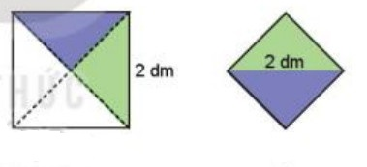
1. Số vô tỉ
Thảo luận nhóm, hoàn thành các HĐ1, HĐ2, HĐ3.
HĐ1
S = 2² = 4 dm²
S’ = 2 dm²

Slide 7
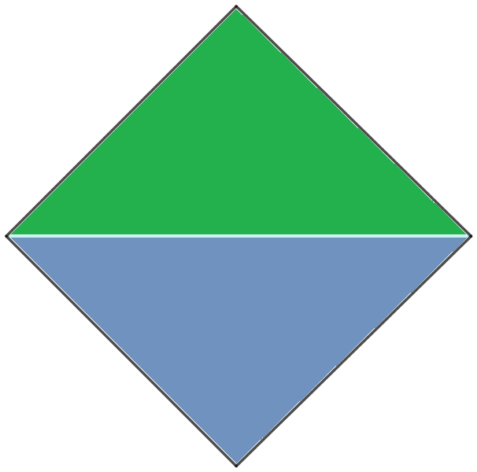

HĐ2
Lấy hai trong bốn tam giác nhận được ở trên ghép thành một hình vuông. Em hãy tính diện tích hình vuông nhận được.
Dùng thước có vạch chia để đo độ dài cạnh hình vuông nhận được trong HĐ2. Độ dài cạnh hình vuông này bằng bao nhiêu đề xi mét?
HĐ3
Xấp xỉ 1,4 dm

Slide 8
Hình vuông có diện tích bằng 2dm². Nếu độ dài cạnh hình vuông đó là x (dm) (x > 0) thì x² = 2.
Người ta chứng minh được:
x = 1,4142135623730950488016887...
Số vô tỉ

Slide 9

Ghi nhớ
Số vô tỉ là số viết được dưới dạng số thập phân vô hạn không tuần hoàn.
Tập hợp các số vô tỉ kí hiệu là I.

Slide 10


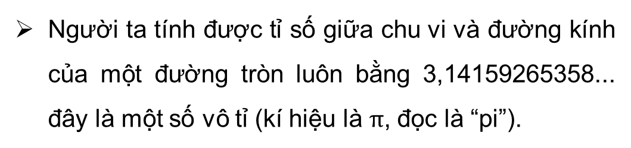
Ví dụ 1:
Người ta tính được tỉ số giữa chu vi và đường kính của một đường tròn luôn bằng 3,14159265358... đây là một số vô tỉ (kí hiệu là $π$, đọc là “pi”).
Số -0,10100100...(sau dấu phẩy viết liên tiếp các số 10; 100; 1000;...) là số vô tỉ.

Slide 11
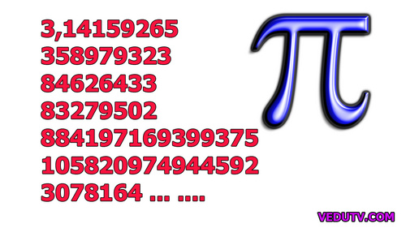
Tỉ số giữa chu vi và đường kính của đường tròn luôn không đổi (ta gọi là số Pi)

Slide 12

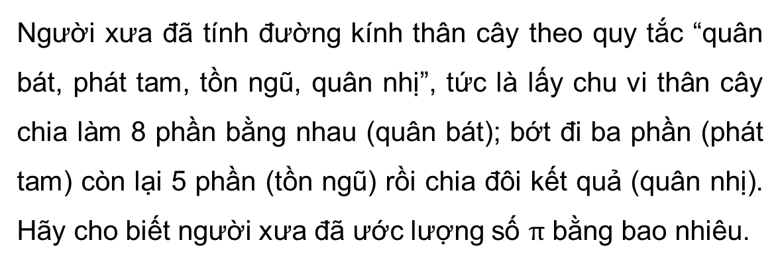
Hoạt động nhóm đôi và hoàn thành Vận dụng 1.
Vận dụng 1:
Người xưa đã tính đường kính thân cây theo quy tắc “quân bát, phát tam, tồn ngũ, quân nhị”, tức là lấy chu vi thân cây chia làm 8 phần bằng nhau (quân bát); bớt đi ba phần (phát tam) còn lại 5 phần (tồn ngũ) rồi chia đôi kết quả (quân nhị). Hãy cho biết người xưa đã ước lượng số $π$ bằng bao nhiêu.

Slide 13
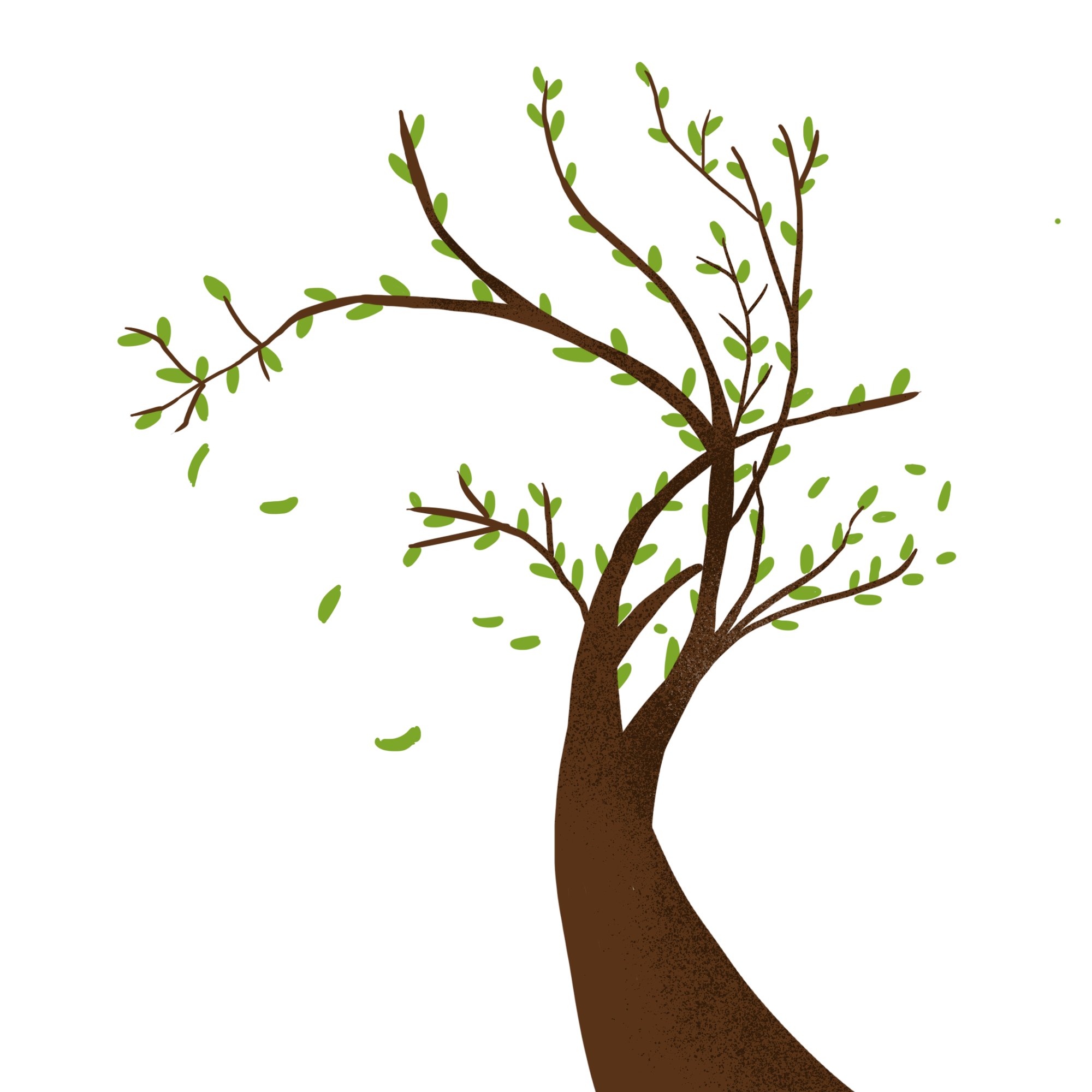
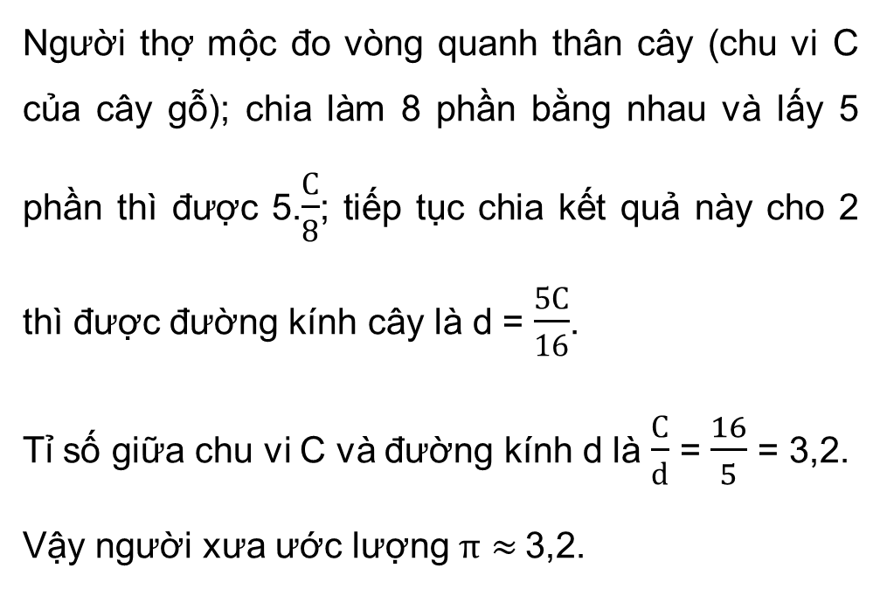
Người thợ mộc đo vòng quanh thân cây (chu vi C của cây gỗ); chia làm 8 phần bằng nhau và lấy 5 phần thì được 5.$\frac{C}{8}$; tiếp tục chia kết quả này cho 2 thì được đường kính cây là d = $\frac{5C}{16}$.
Tỉ số giữa chu vi C và đường kính d là $\frac{C}{d}$ = $\frac{16}{5}$ = 3,2.
Vậy người xưa ước lượng $π≈$3,2.
Giải

Slide 14
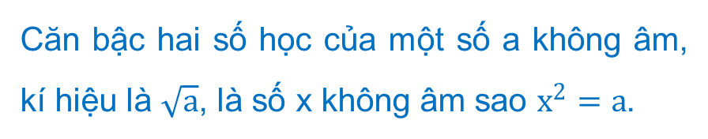
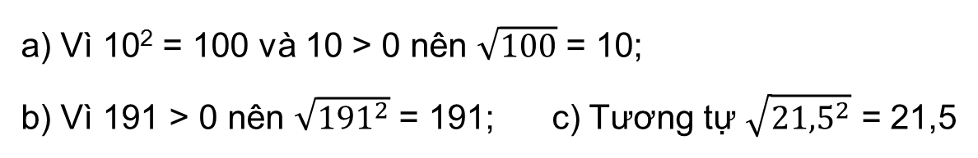
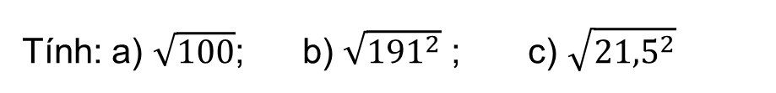
2. Căn bậc hai số học
Khái niệm:
Căn bậc hai số học của một số a không âm, kí hiệu là $\sqrt{a}$, là số x không âm sao $x^{2}=a$.
Tính: a) $\sqrt{100}$; b) $\sqrt{{191}^{2}}$ ; c) $\sqrt{{21,5}^{2}}$
Ví dụ 2:
Giải
a) Vì 10² = 100 và 10 > 0 nên $\sqrt{100}$ = 10;
b) Vì 191 > 0 nên $\sqrt{{191}^{2}}$ = 191; c) Tương tự $\sqrt{{21,5}^{2}}$ = 21,5

Slide 15
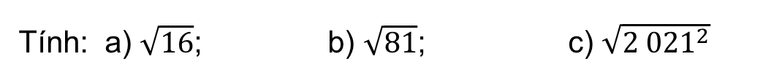
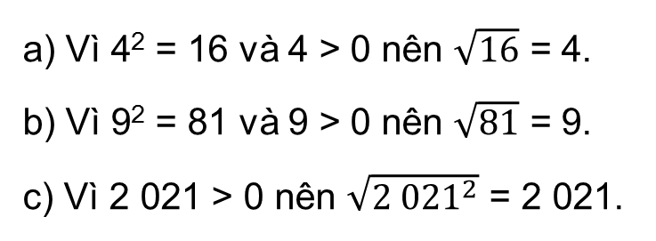
Luyện tập 1
Tính: a) $\sqrt{16}$; b) $\sqrt{81}$; c) $\sqrt{{2 021}^{2}}$
Giải
a) Vì 4² = 16 và 4 > 0 nên $\sqrt{16}$ = 4.
b) Vì 9² = 81 và 9 > 0 nên $\sqrt{81}$ = 9.
c) Vì 2 021 > 0 nên $\sqrt{{2 021}^{2}}$ = 2 021.

Slide 16


Hoàn thành Vận dụng 2 theo nhóm đôi
Vận dụng 2:
Sàn thi đấu bộ môn cử tạ có dạng một hình vuông, diện tích 144 m². Em hãy tính chu vi của sàn thi đấu đó.
Giải:
Gọi độ dài một cạnh của hình vuông là x (m) ( x > 0).
Diện tích của hình vuông là x² = 144 ⇒ x = 12 (m)
Chu vi của hình vuông là: 4. 12 = 48 (m).

Slide 17
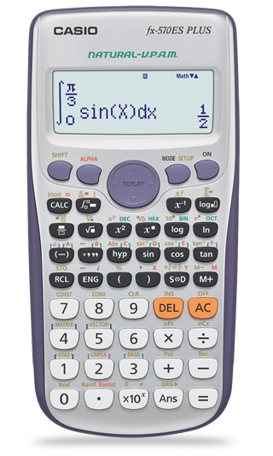
3. Tính căn bậc hai số học bằng máy tính cầm tay
Màn hình máy tính chỉ hiển thị hữu hạn chữ số nên các kết quả là số thập phân vô hạn tuần hoàn hay không tuần hoàn đều được làm tròn.
Lưu ý

Slide 18
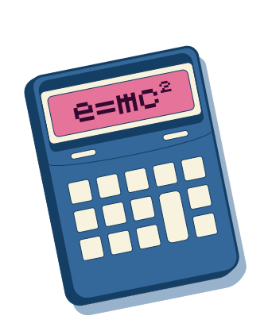
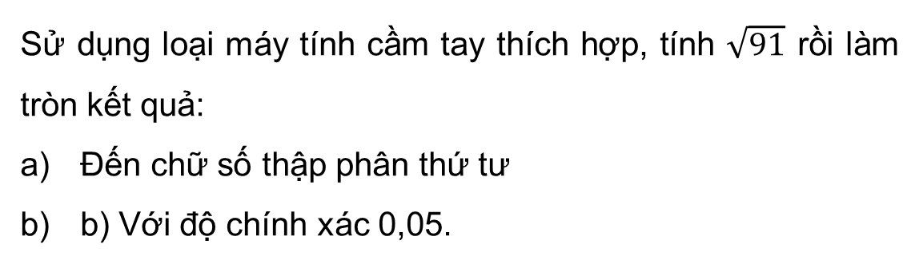

Ví dụ 3:
Sử dụng loại máy tính cầm tay thích hợp, tính $\sqrt{91}$ rồi làm tròn kết quả:
Đến chữ số thập phân thứ tư
b) Với độ chính xác 0,05.
Giải:
Ấn các phím ta được kết quả là:
9,539392014.
$$\sqrt{∎}$$
9
1
=

Slide 19
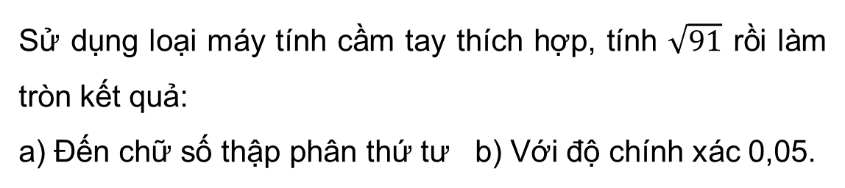
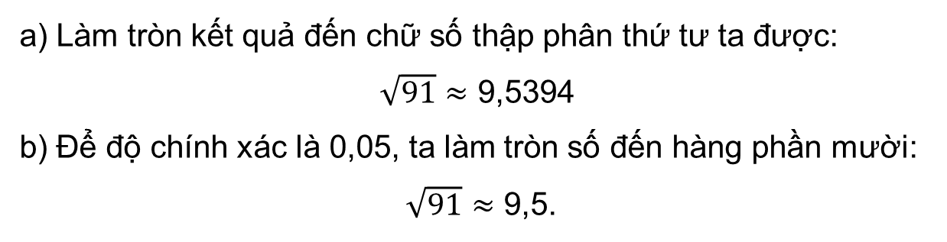
Ví dụ 3:
Sử dụng loại máy tính cầm tay thích hợp, tính $\sqrt{91}$ rồi làm tròn kết quả:
a) Đến chữ số thập phân thứ tư b) Với độ chính xác 0,05.
Giải:
a) Làm tròn kết quả đến chữ số thập phân thứ tư ta được:
$\sqrt{91}$ $≈$ 9,5394
b) Để độ chính xác là 0,05, ta làm tròn số đến hàng phần mười:
$\sqrt{91}$ $≈$ 9,5.

Slide 20

Ghi nhớ
Căn bậc hai số học của một số tự nhiên không chính phương luôn là một số vô tỉ.

Slide 21
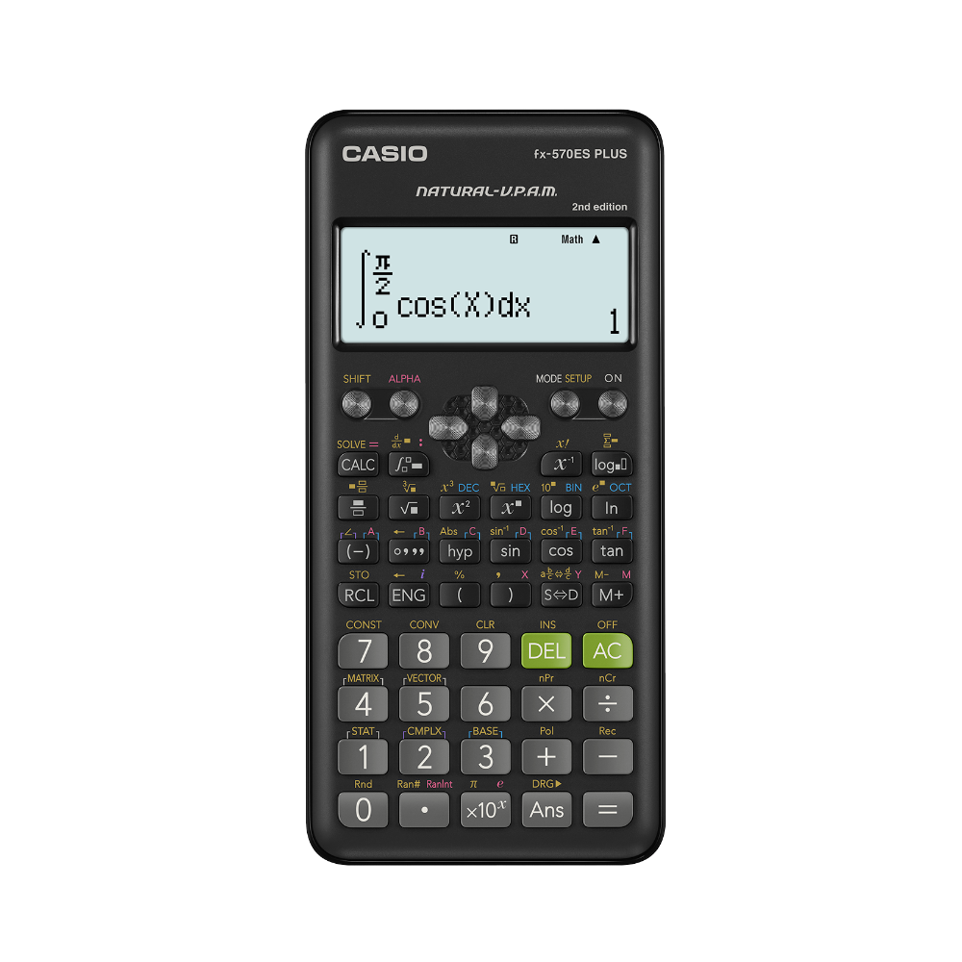
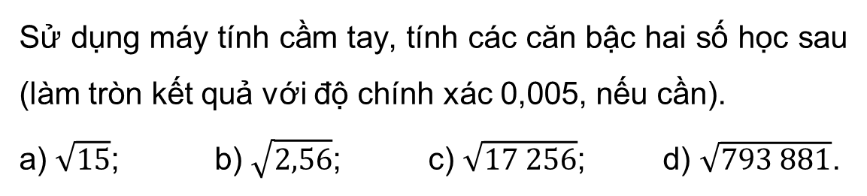
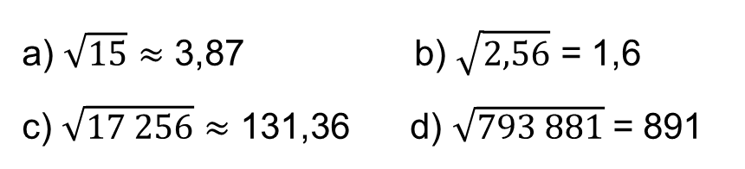
Luyện tập 2
Sử dụng máy tính cầm tay, tính các căn bậc hai số học sau (làm tròn kết quả với độ chính xác 0,005, nếu cần).
a) $\sqrt{15}$; b) $\sqrt{2,56}$; c) $\sqrt{17 256}$; d) $\sqrt{793 881}$.
Giải:
a) $\sqrt{15}$ $≈$ 3,87 b) $\sqrt{2,56}$ = 1,6
c) $\sqrt{17 256}$ $≈$ 131,36 d) $\sqrt{793 881}$= 891

Slide 22
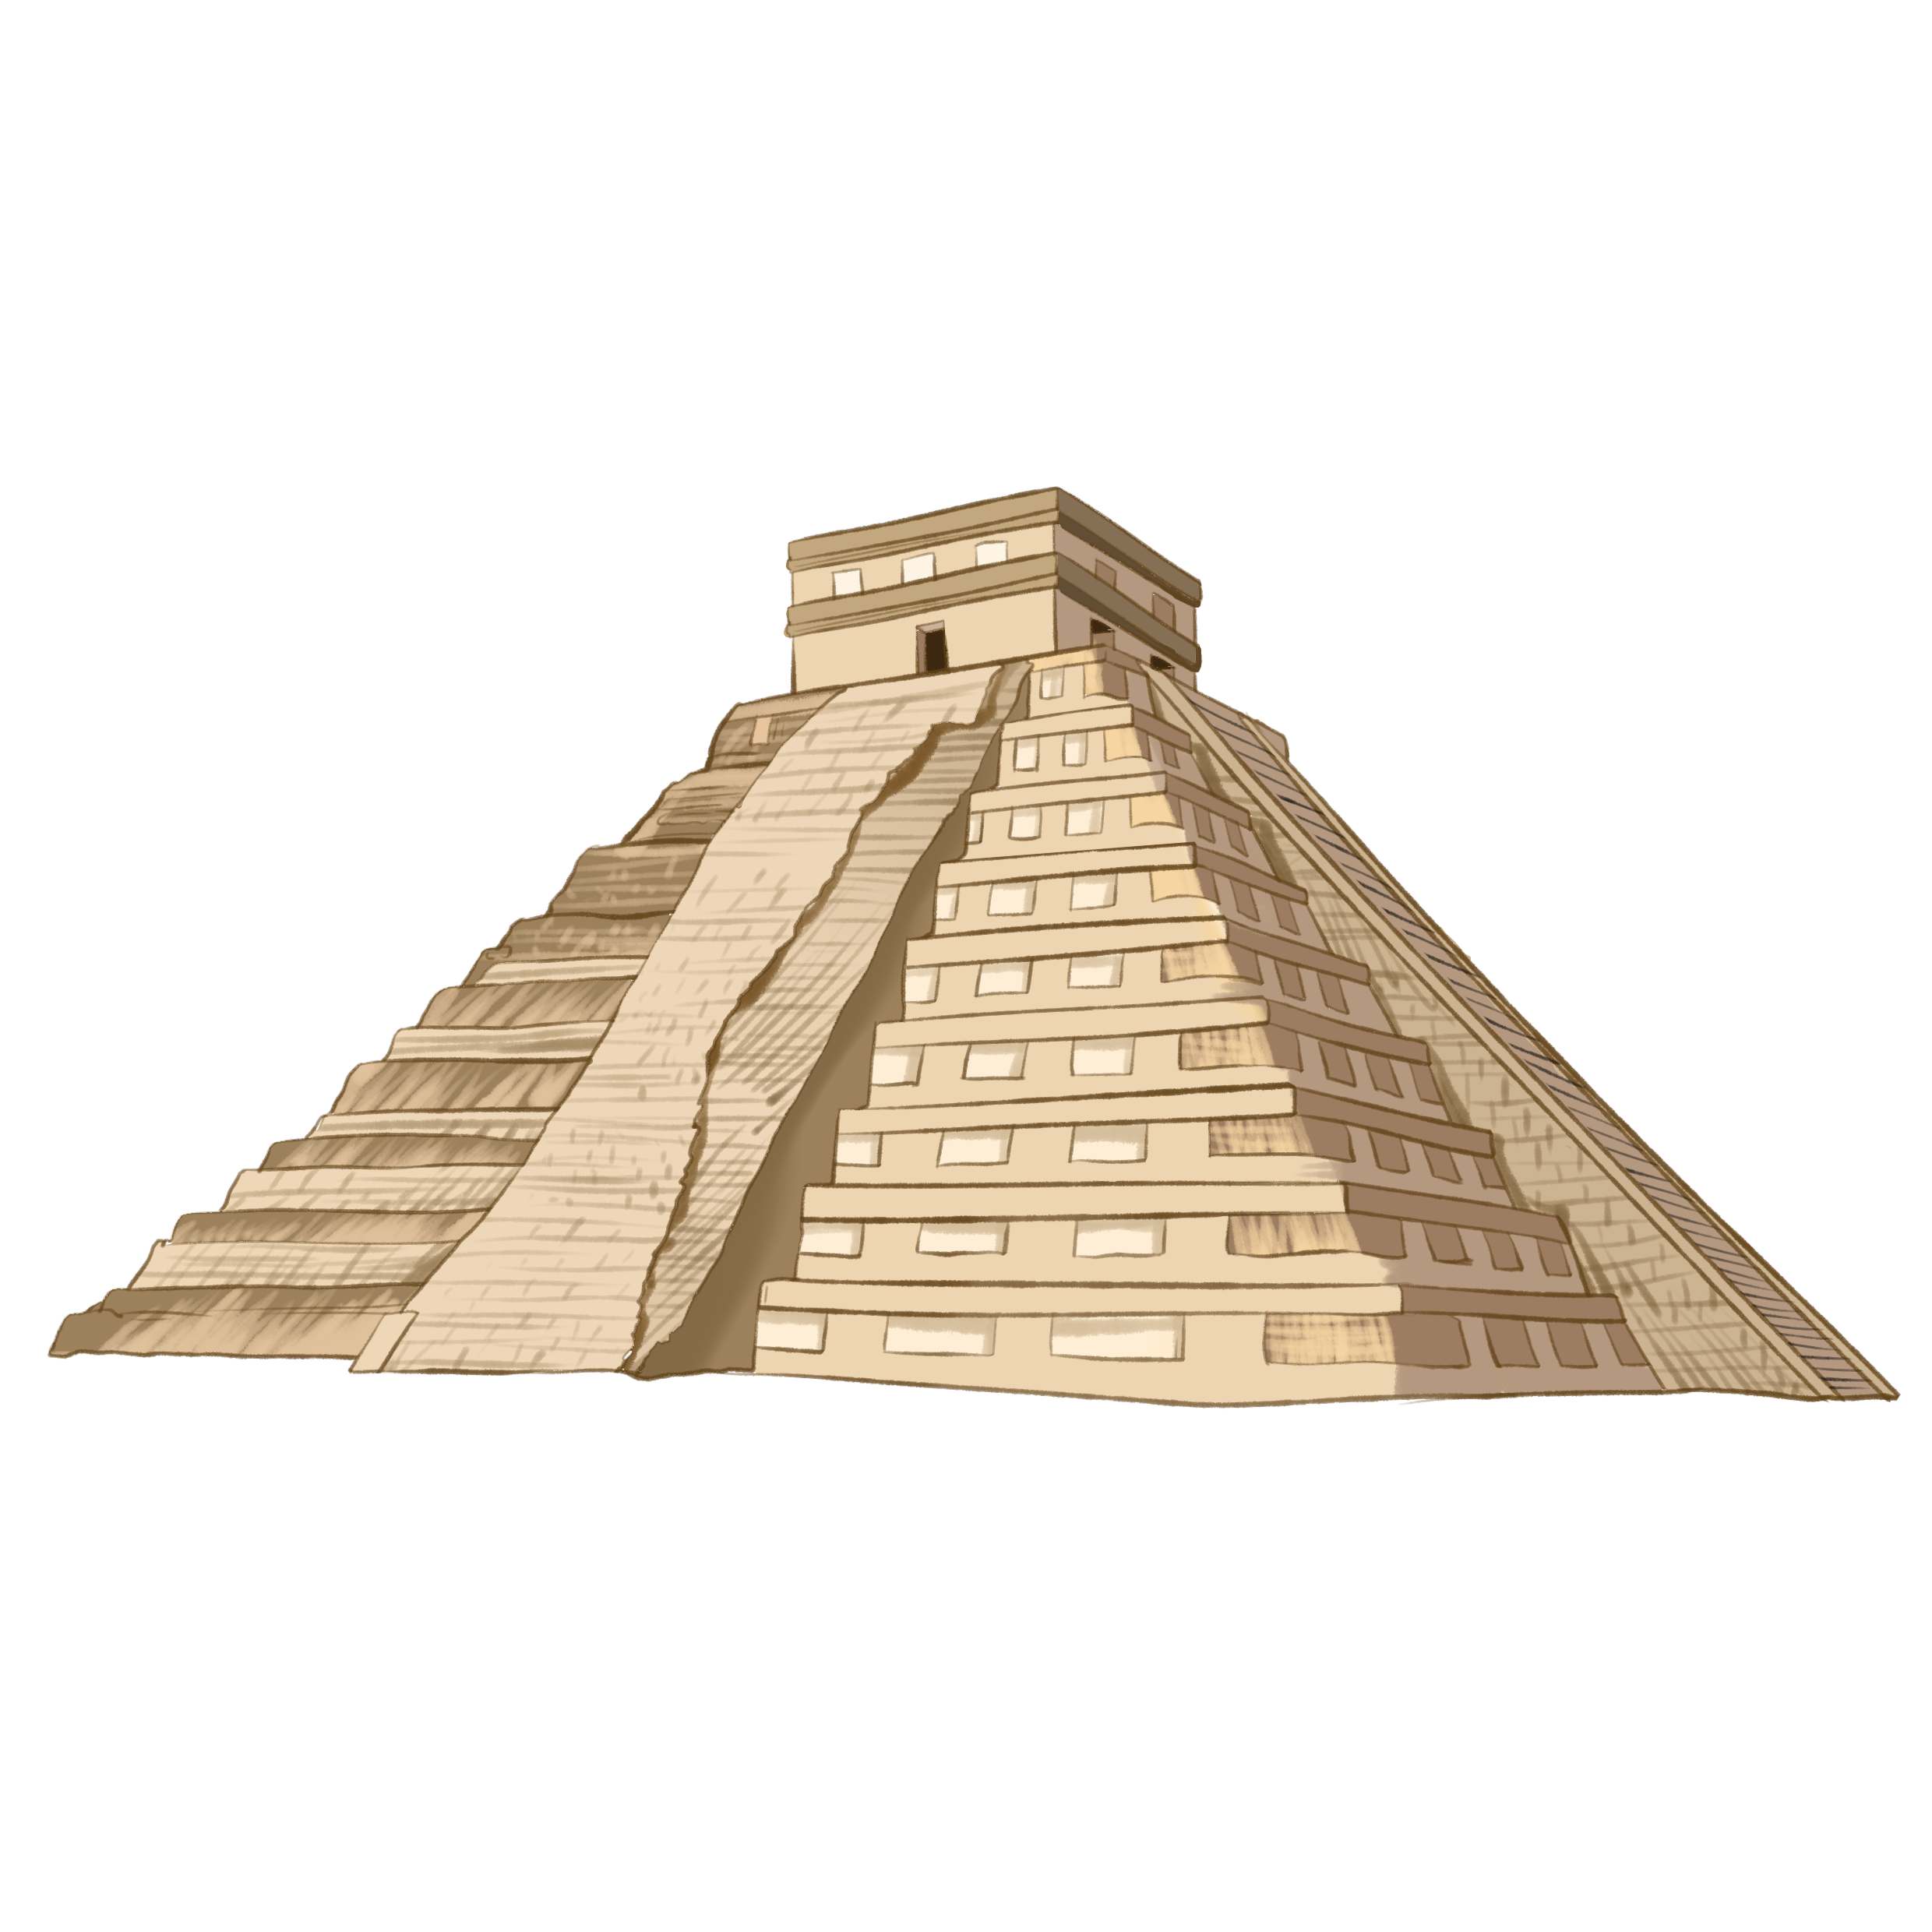
Vận dụng 3
Kim tự tháp Kheops là công trình kiến trúc nổi tiếng thế giới. Để xây dựng được công trình này, người ta phải sử dụng tới hơn 2,5 triệu mét khối đá, với diện tích đáy lên tới 52 198,16 m².
Biết rằng đáy của kim tự tháp Kheops có dạng một hình vuông. Tính độ dài cạnh đáy của kim tự tháp này (làm tròn kết quả đến chữ số thập phân thứ nhất).

Slide 23
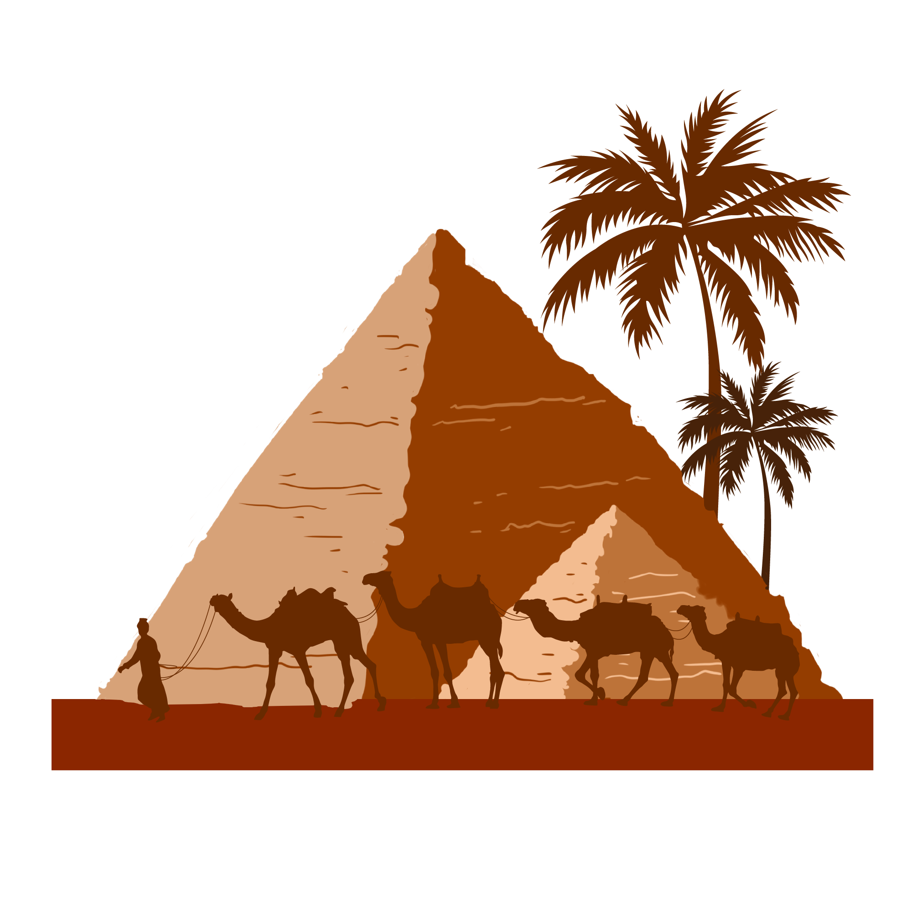
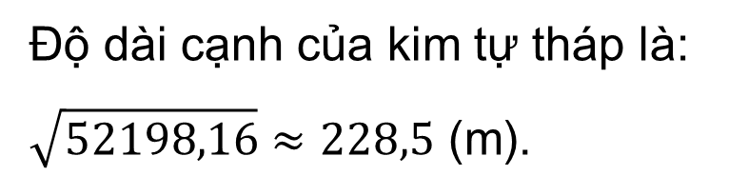
Giải
Độ dài cạnh của kim tự tháp là:
$\sqrt{52198,16}≈228,5$ (m).

Slide 24
LUYỆN TẬP
Bài 2.6 (SGK - tr32)
Cho biết 153² = 23 409. Hãy tính $\sqrt{23 409}$.
Giải:
Vì 153² = 23 409 và 153 > 0 nên $\sqrt{23 409}$ = 153.

Slide 25
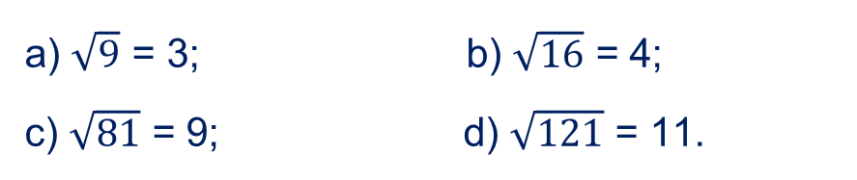
Bài 2.7 (SGK - tr32)
Từ các số là bình phương của 12 số tự nhiên đầu tiên, em hãy tìm căn bậc hai số học của các số sau:
9; b) 16;
c) 81; d) 121.
Giải
a) $\sqrt{9}$ = 3; b) $\sqrt{16}$ = 4;
c) $\sqrt{81}$ = 9; d) $\sqrt{121}$ = 11.

Slide 26
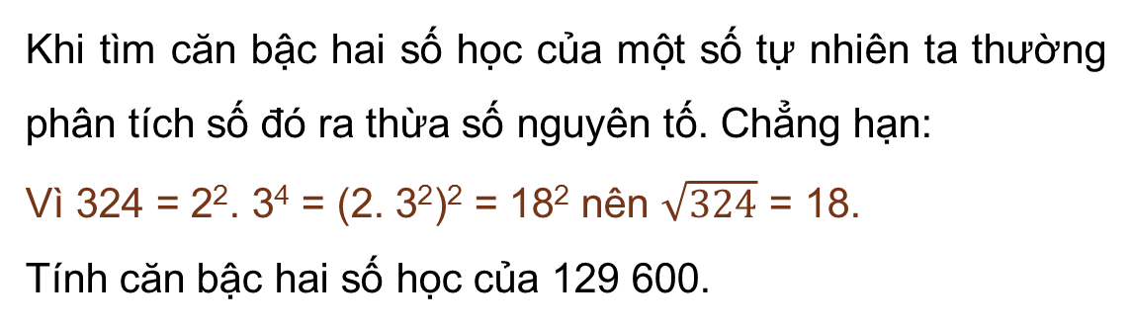
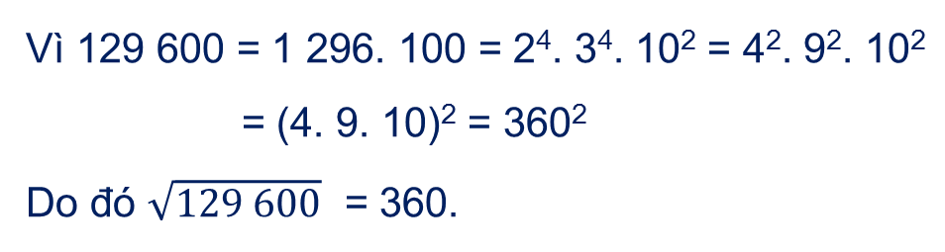
Bài 2.8 (SGK - tr32)
Khi tìm căn bậc hai số học của một số tự nhiên ta thường phân tích số đó ra thừa số nguyên tố. Chẳng hạn:
Vì 324 = 2². 3⁴ = (2. 3²)² = 18² nên $\sqrt{324}$ = 18.
Tính căn bậc hai số học của 129 600.
Vì 129 600 = 1 296. 100 = 2⁴. 3⁴. 10² = 4². 9². 10²
= (4. 9. 10)² = 360²
Do đó $\sqrt{129 600}$ = 360.
Giải

Slide 27
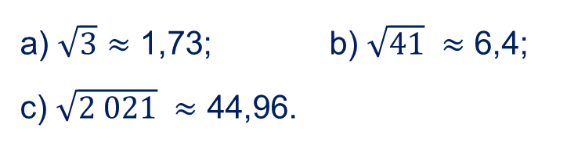
Bài 2.10 (SGK - tr32)
Sử dụng máy tính cầm tay tìm căn bậc hai số học của các số sau rồi làm tròn các kết quả với độ chính xác 0,005.
a) 3; b) 41; c) 2 021.
Giải
a) $\sqrt{3}$ $≈$ 1,73; b) $\sqrt{41} ≈$ 6,4;
c) $\sqrt{2 021} ≈$ 44,96.

Slide 28
VẬN DỤNG
Bài 2.11 (SGK - tr32) Biết rằng bình phương độ dài đường chéo của một hình chữ nhật bằng tổng các bình phương độ dài hai cạnh của nó. Một hình chữ nhật có chiều dài là 8 dm và chiều rộng là 5 dm. Độ dài đường chéo của hình chữ nhật bằng bao nhiêu dm (làm tròn kết quả đến hàng phần mười)?
? dm
5 dm
8 dm

Slide 29
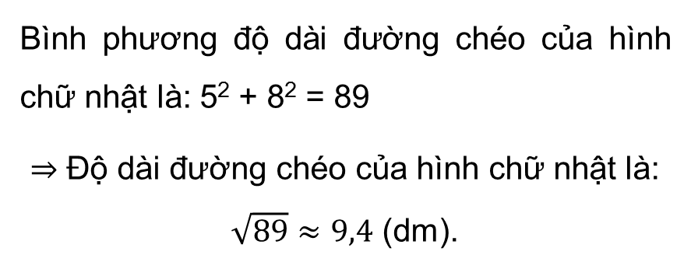
Giải
Bình phương độ dài đường chéo của hình chữ nhật là: 5² + 8² = 89
$⇒$ Độ dài đường chéo của hình chữ nhật là: $\sqrt{89}≈9,4$ (dm).

Slide 30
Bài 2.12 (SGK - tr32)
Để lát một mảnh sân hình vuông có diện tích 100 m², người ta cần dùng bao nhiêu viên gạch hình vuông có cạnh dài 50 cm (coi các mạch ghép là không đáng kể)?
Giải
Đổi 50 cm = 0,5 m
Diện tích của một hình vuông là: 0,52 = 0,25 (m²)
Số gạch hình vuông có cần để ghép là: 100: 0,25 = 400 (viên).

Slide 31

HƯỚNG DẪN VỀ NHÀ
Ghi nhớ các kiến thức đã học
Hoàn thành các bài tập còn lại trong SGK và làm bài tập trong SBT.
Chuẩn bị bài mới -
Bài 7: Tập hợp số thực

Slide 32
BÀI HỌC KẾT THÚC,
CẢM ƠN CÁC EM ĐÃ LẮNG NGHE!

